Slide 1

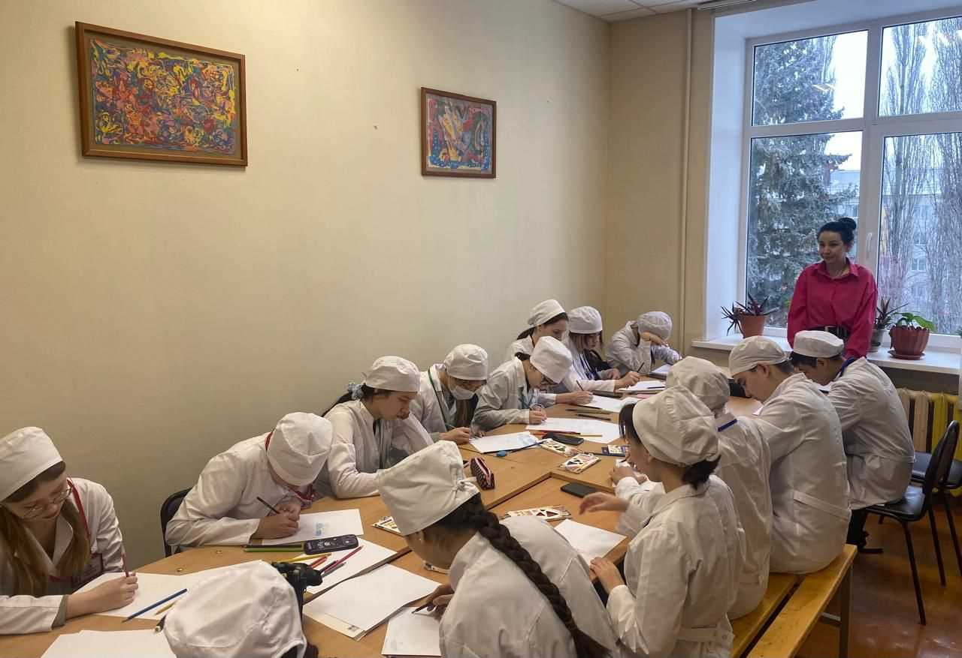
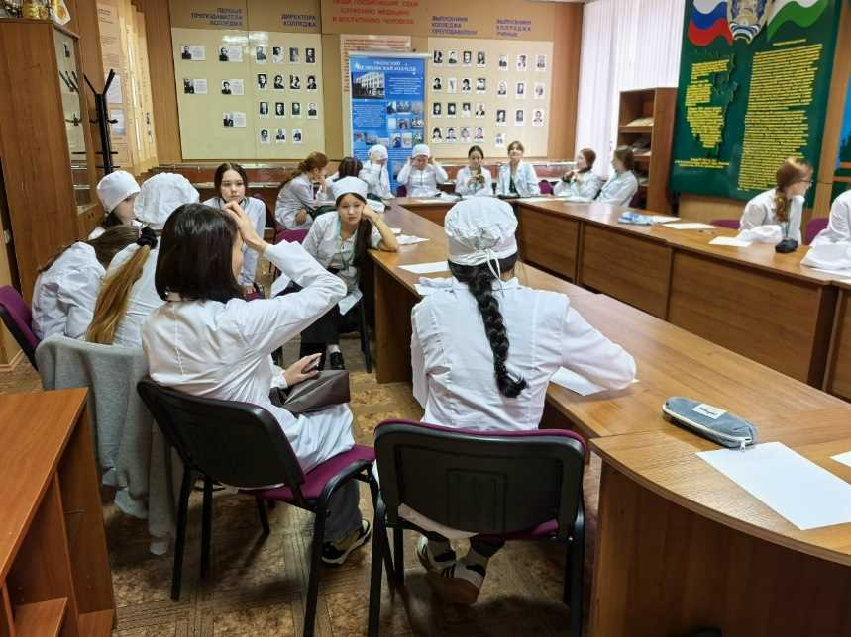
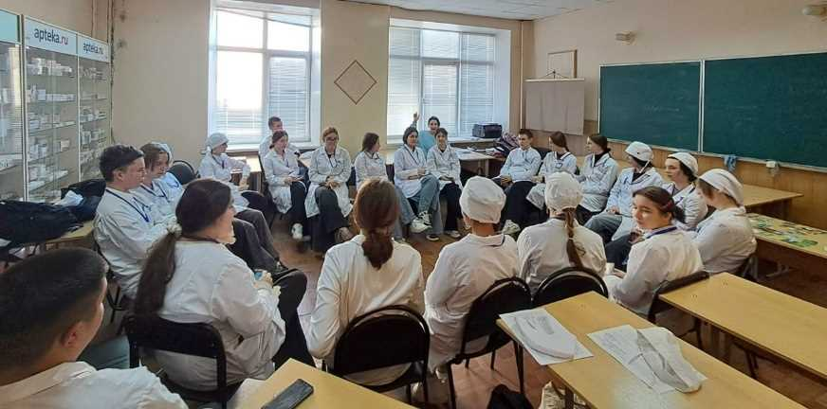
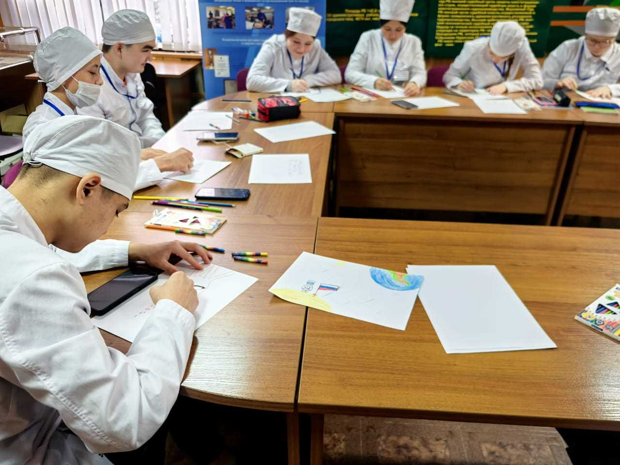
Сотрудничество с Республиканским молодежным социально-психологическим
и информационно- методическим центром
https://vk.com/wall-131180816_2701
Работа с детьми участников СВО
https://vk.com/wall-131180816_3540
https://vk.com/wall-131180816_3396
.
https://vk.com/wall-131180816_2880

Slide 2
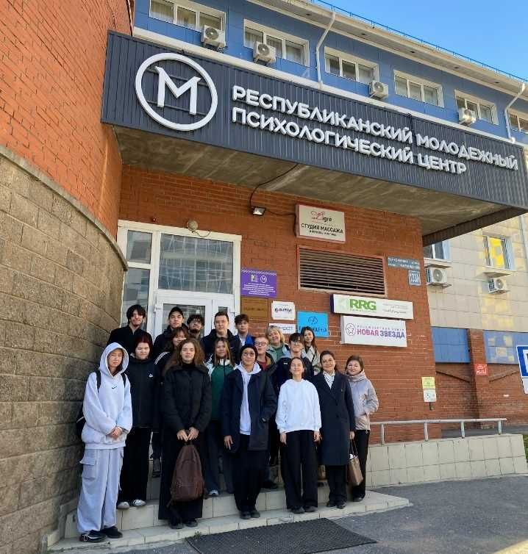
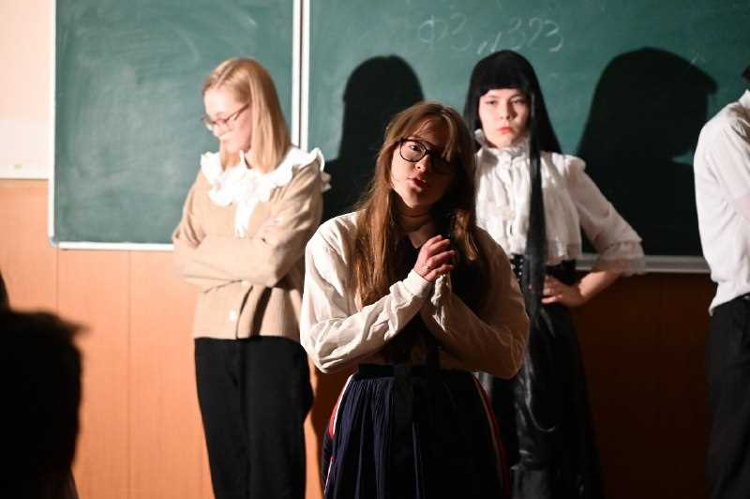
Сотрудничество с Республиканским молодежным социально-психологическим
и информационно-методическим центром
Работа со студентами - инвалидами.
https://vk.com/wall-131180816_3426
Спектакль "Не сказать ни слова", посвященный актуальной теме современного общества-буллингу.
https://vk.com/wall-131180816_2692

Slide 3
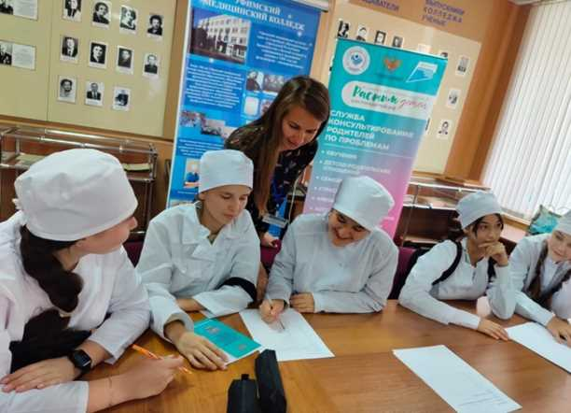
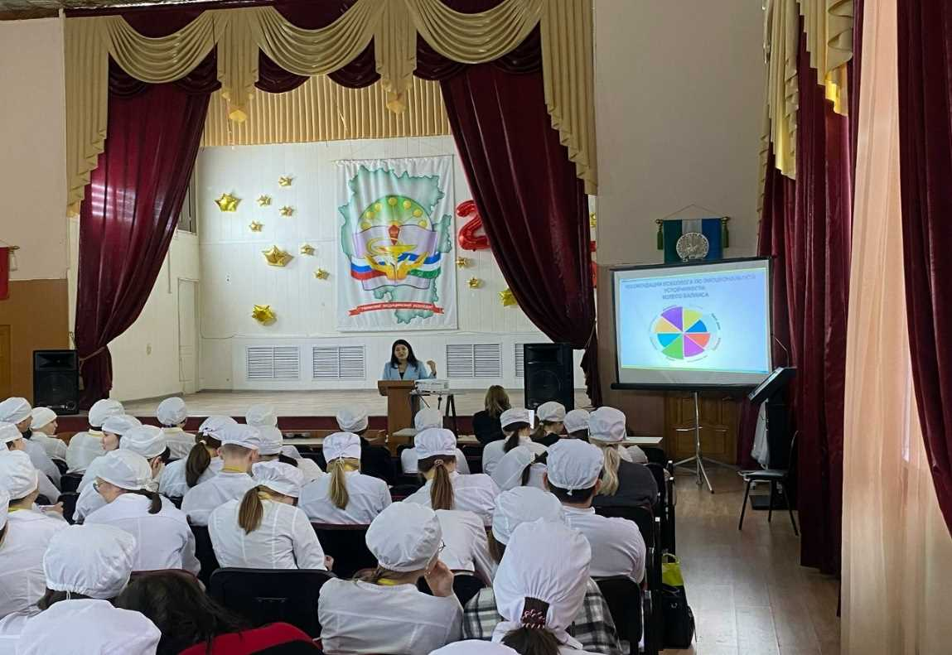

Сотрудничество с МБУ ГЦ ПСС «ИНДИГО»
Проведение мероприятий со студентами
https://vk.com/wall-131180816_2225
https://vk.com/wall-131180816_2702

Slide 4
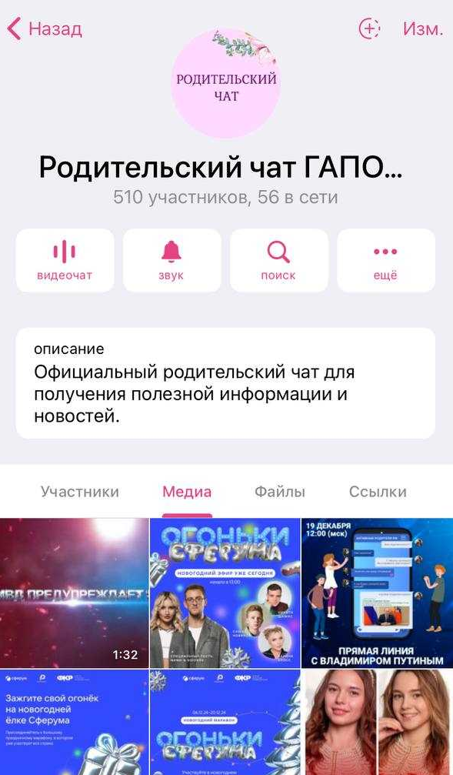
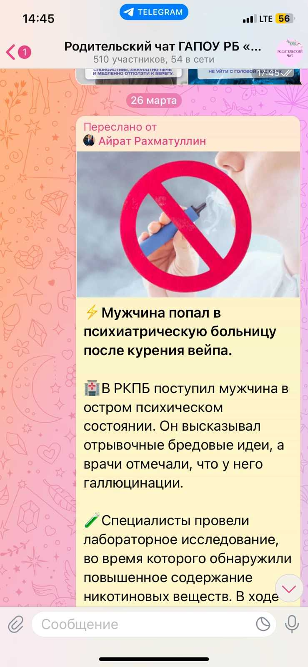
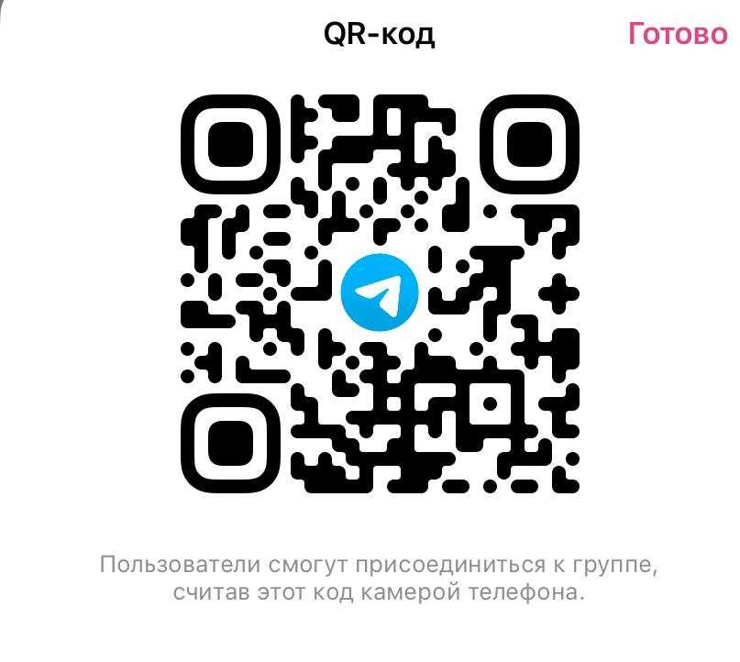
Информационно-просветительская работа в родительском чате Телеграмм

Slide 5
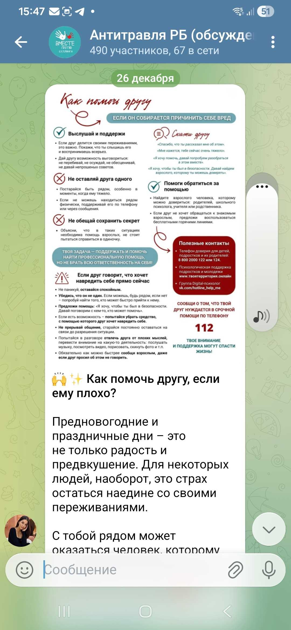
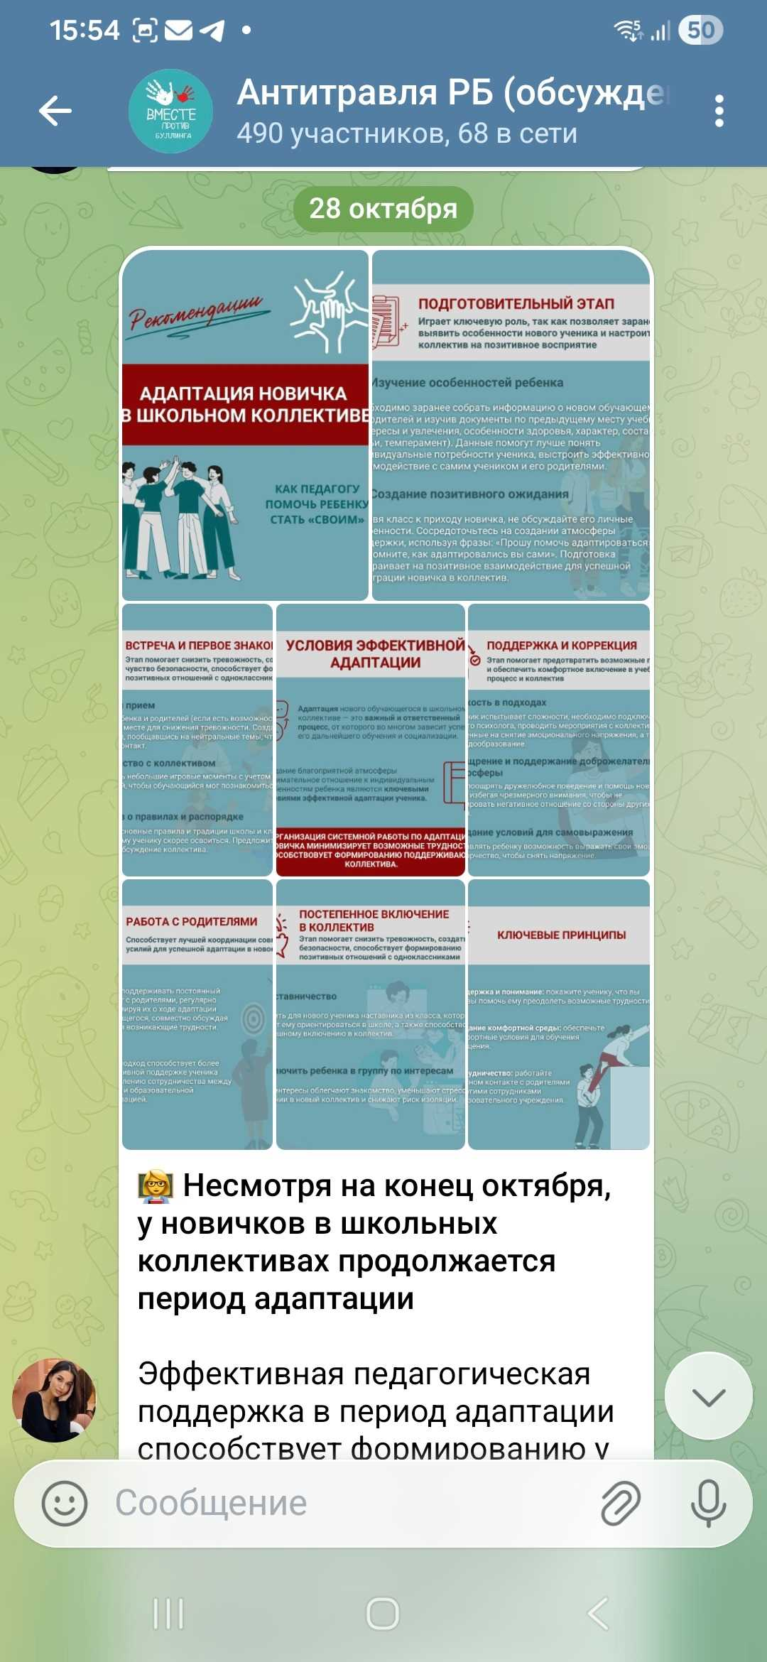
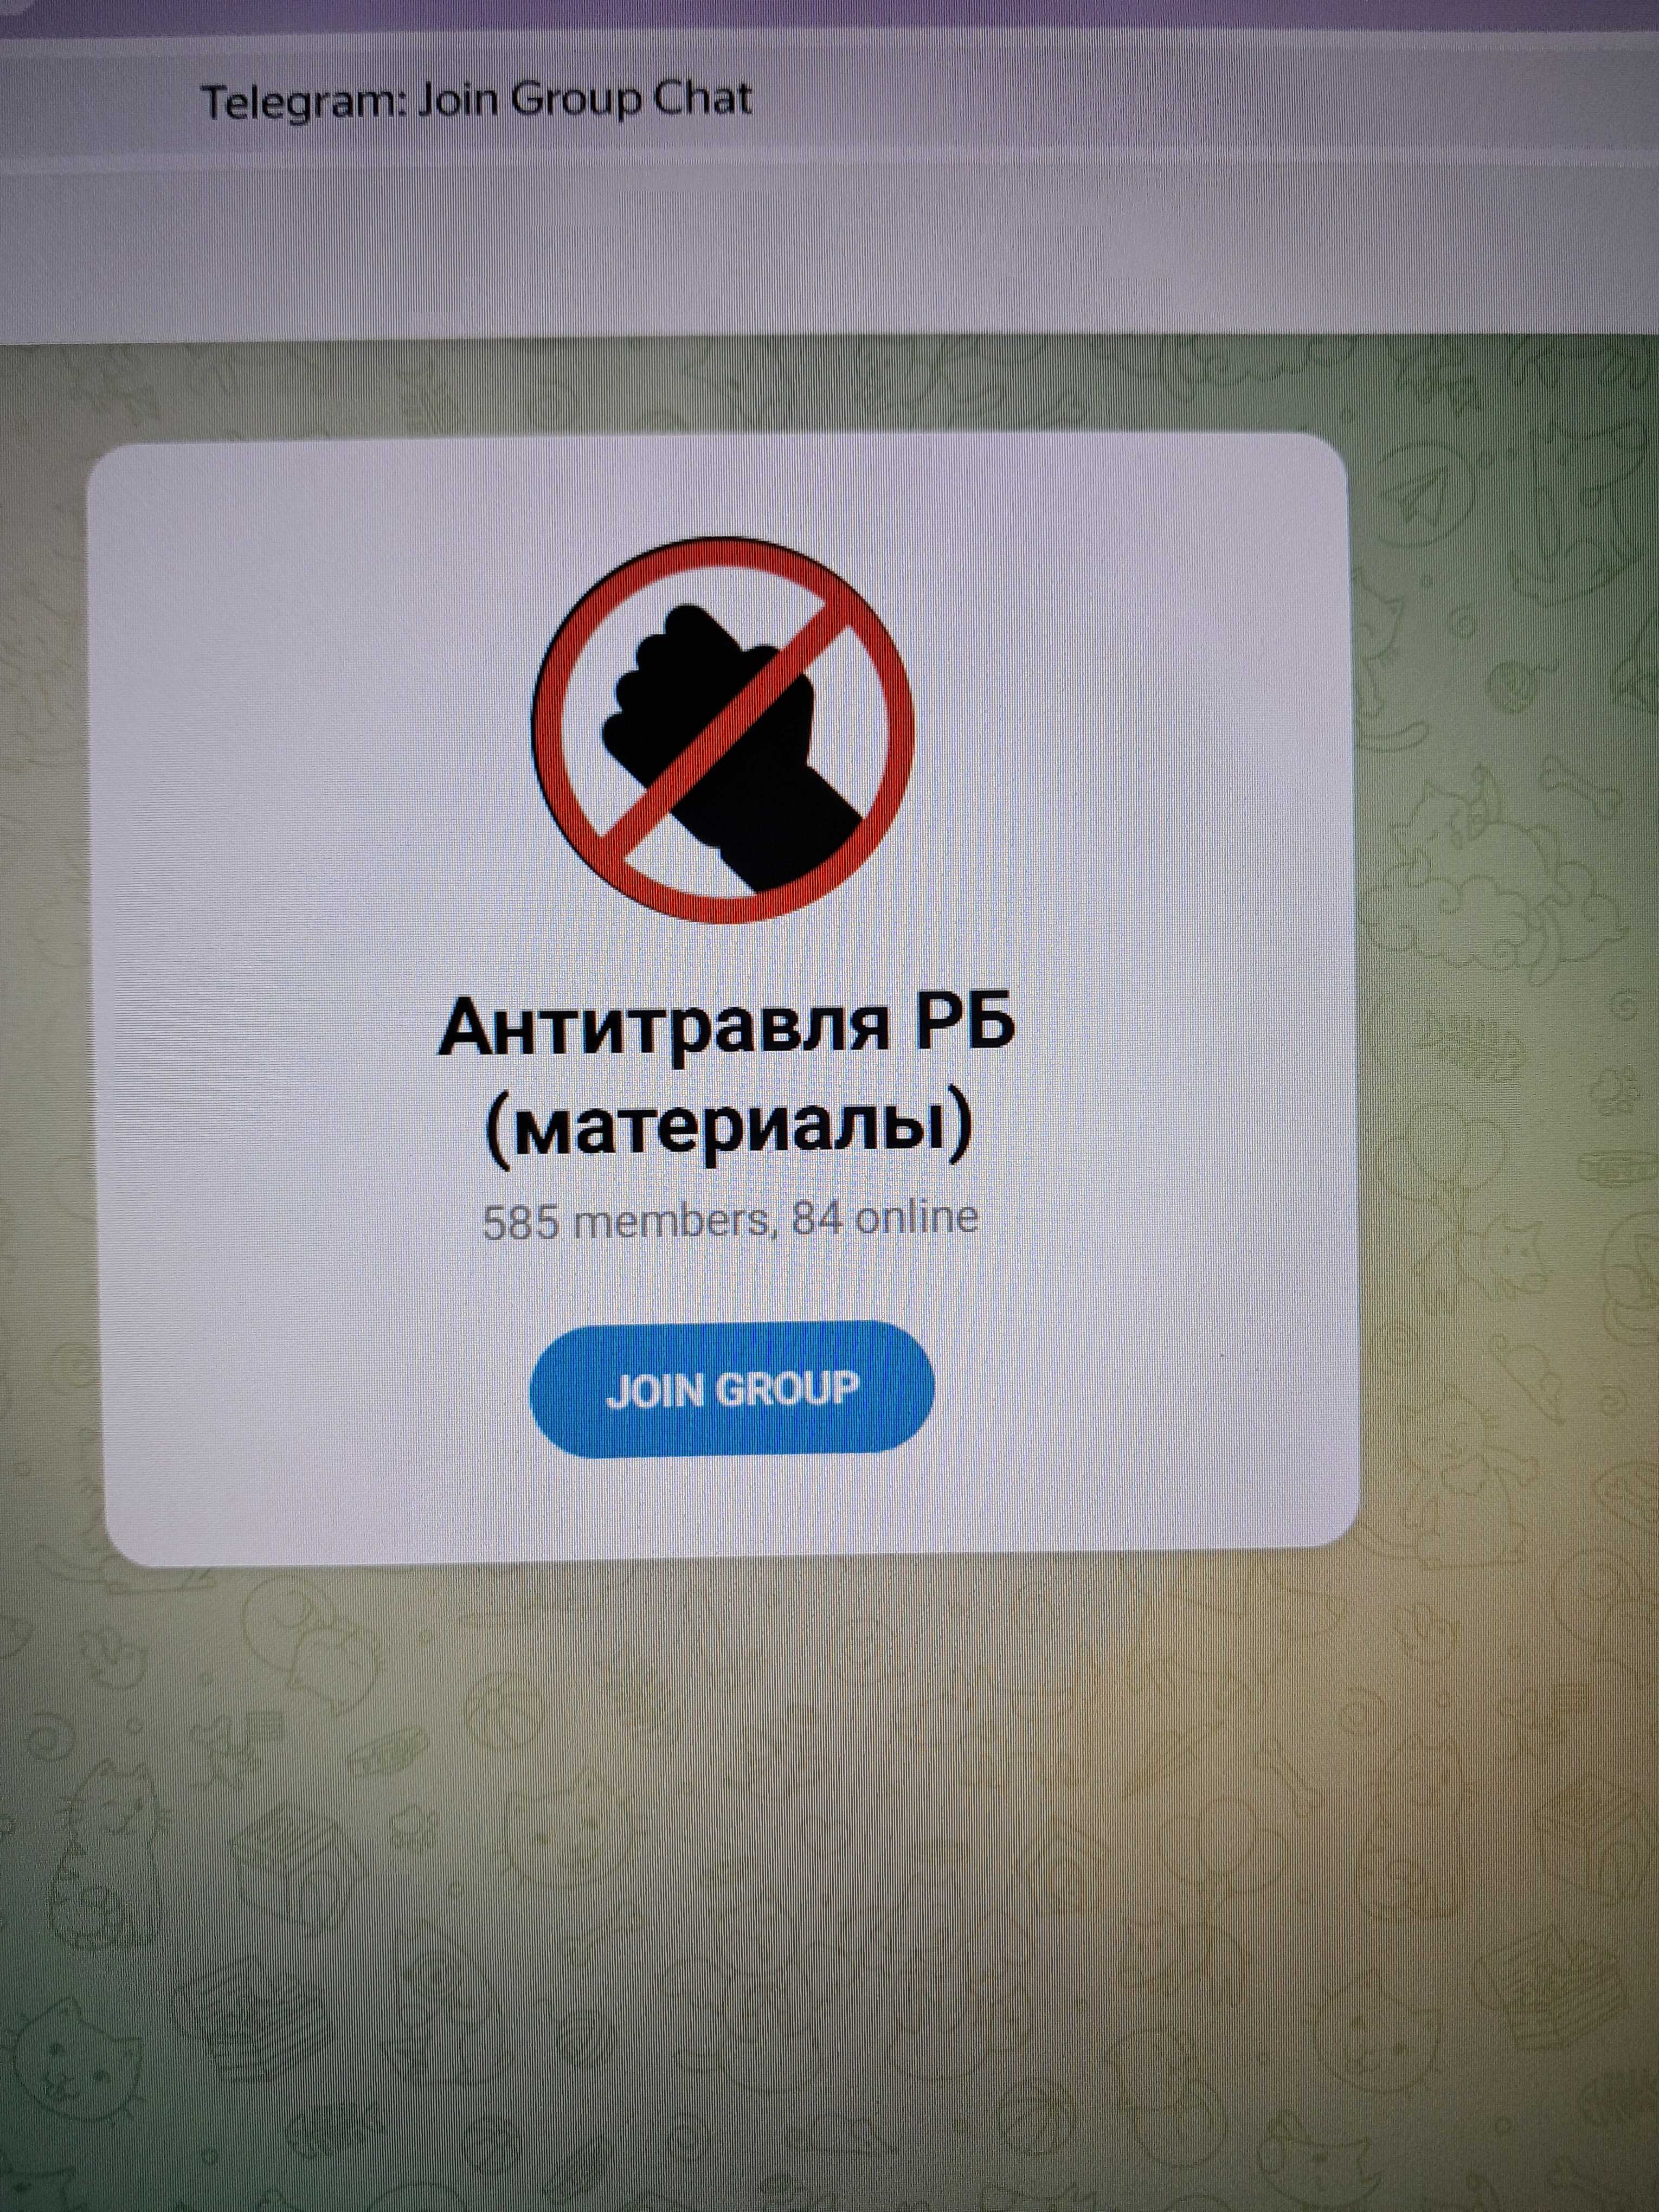
Материалы модуля "Комплектование колледжей" подсистемы "Комплектование" государственной информационной системы "Единая электронная образовательная среда Республики Башкортостан«(модуль «Антитравля» информационной системы «Деймос».

Slide 6
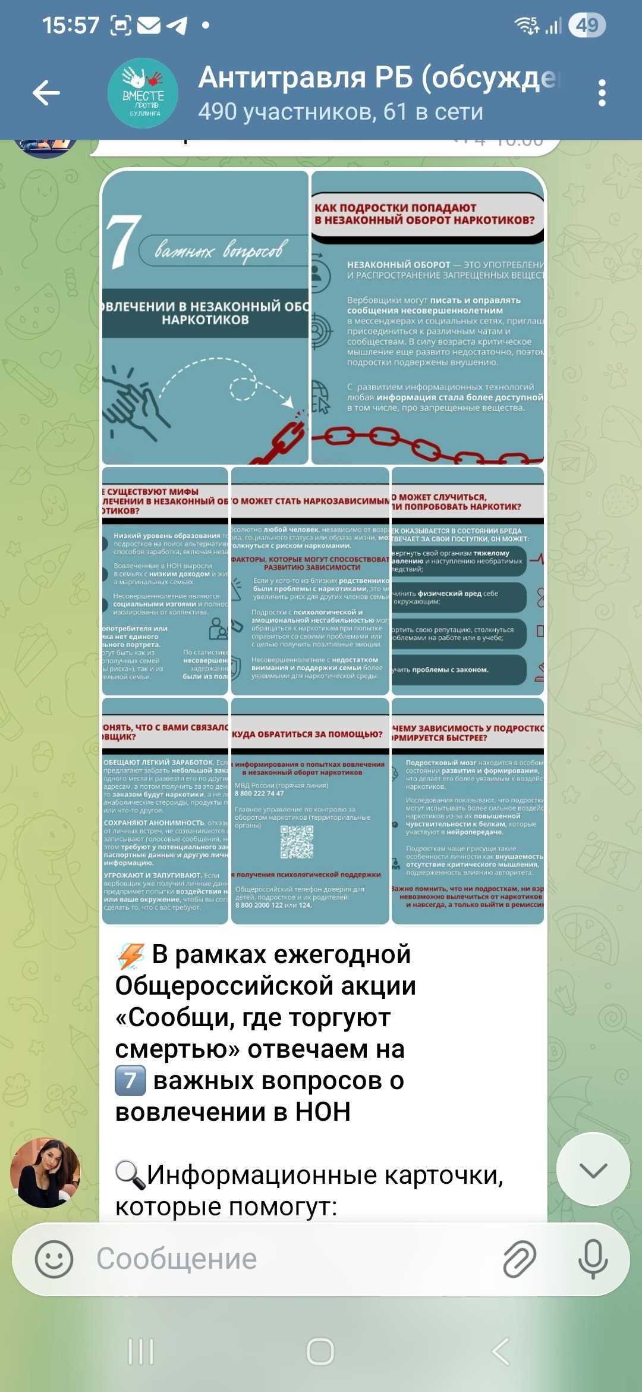
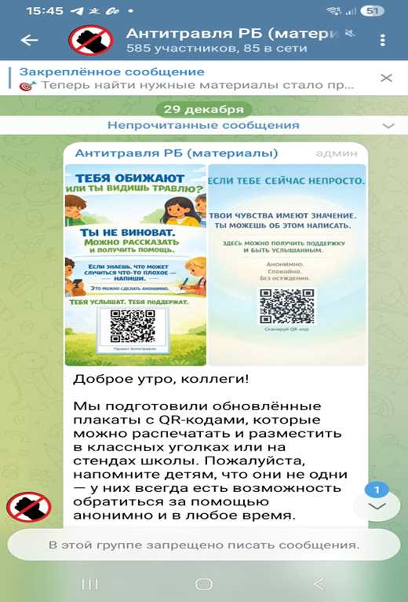
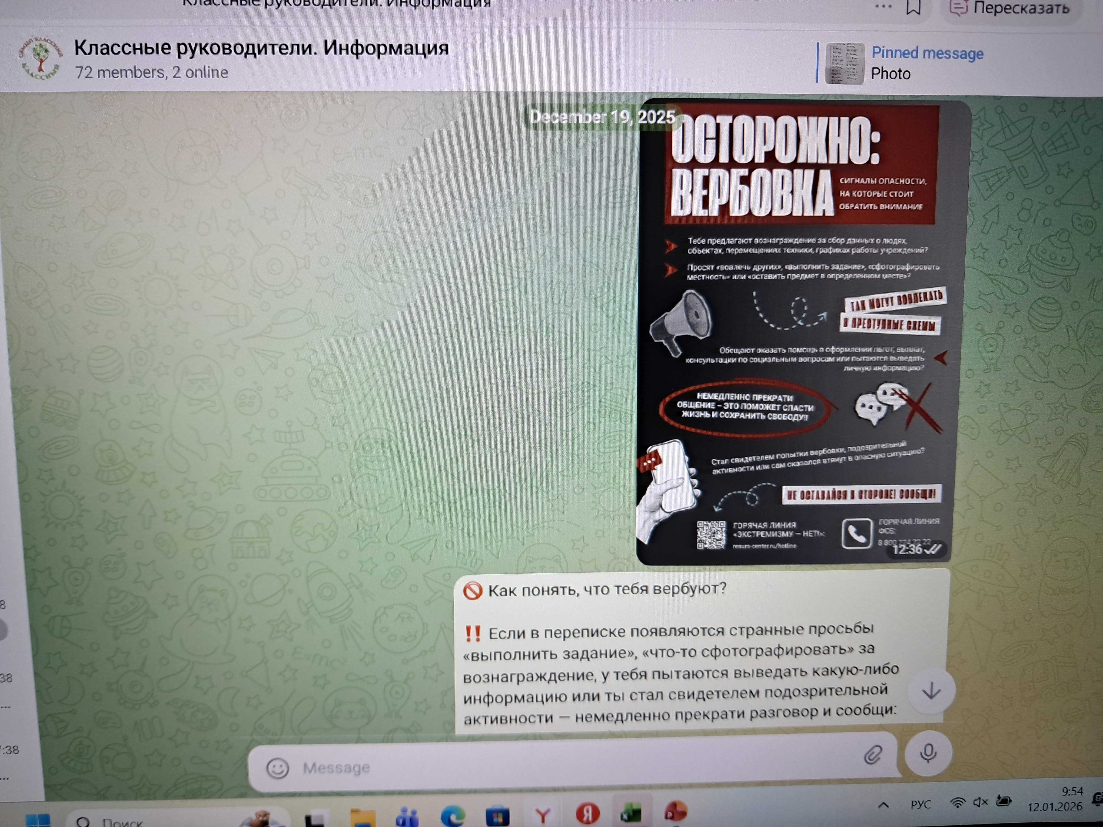
Информационные материалы модуля «Антитравля» информационной системы «Деймос».
Размещение материала в чатах колледжа

Slide 7


Информационные материалы модуля «Антитравля» информационной системы «Деймос».

Slide 8
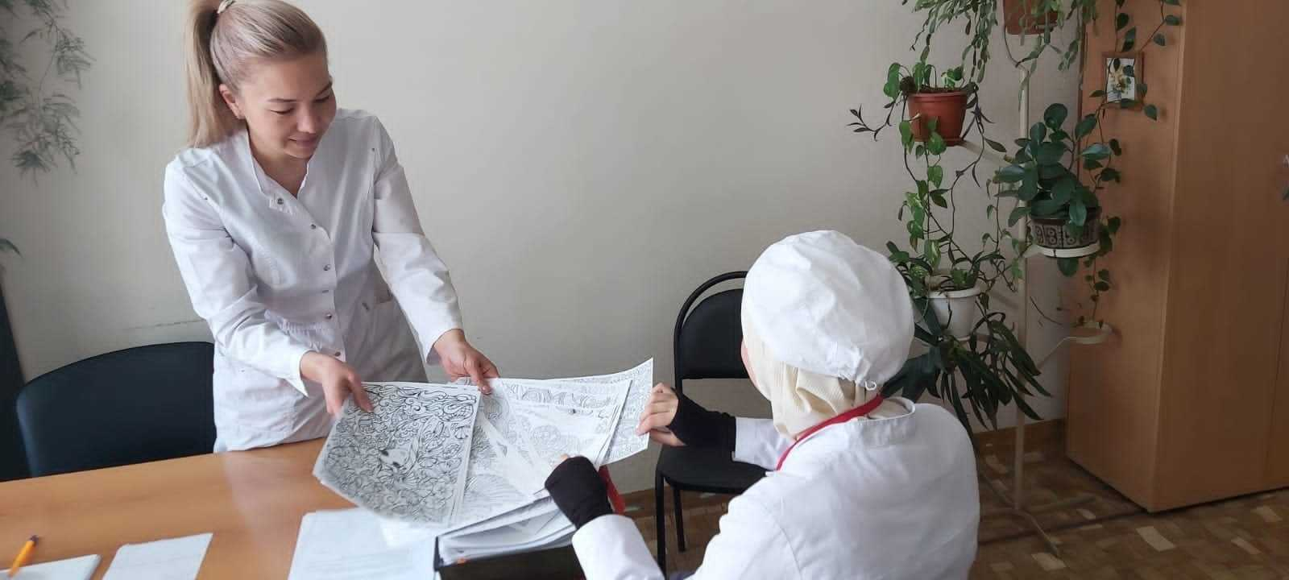
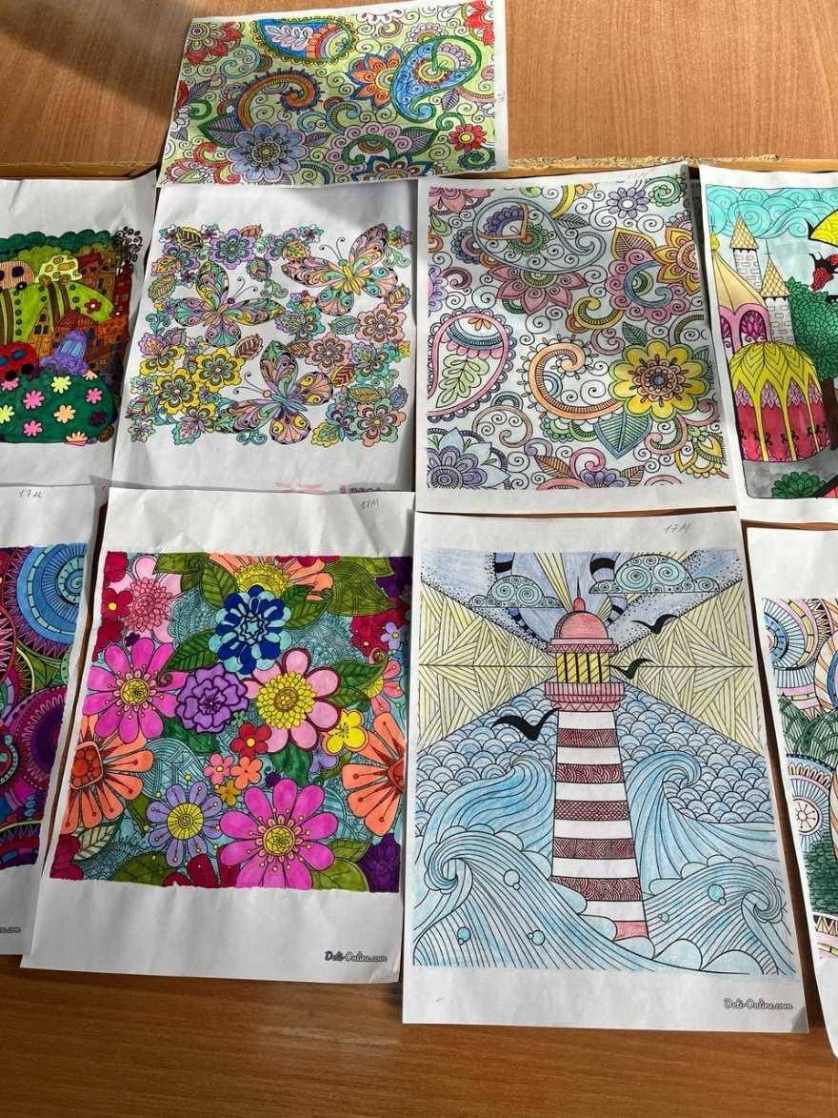
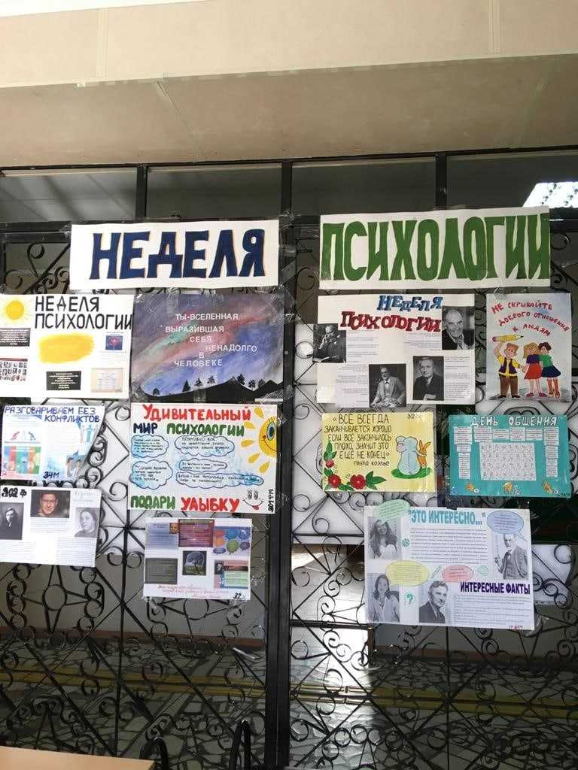
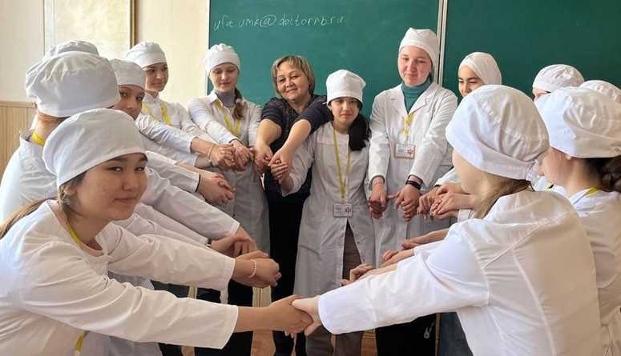
НЕДЕЛЯ ПСИХОЛОГИИ - 2025

Slide 9
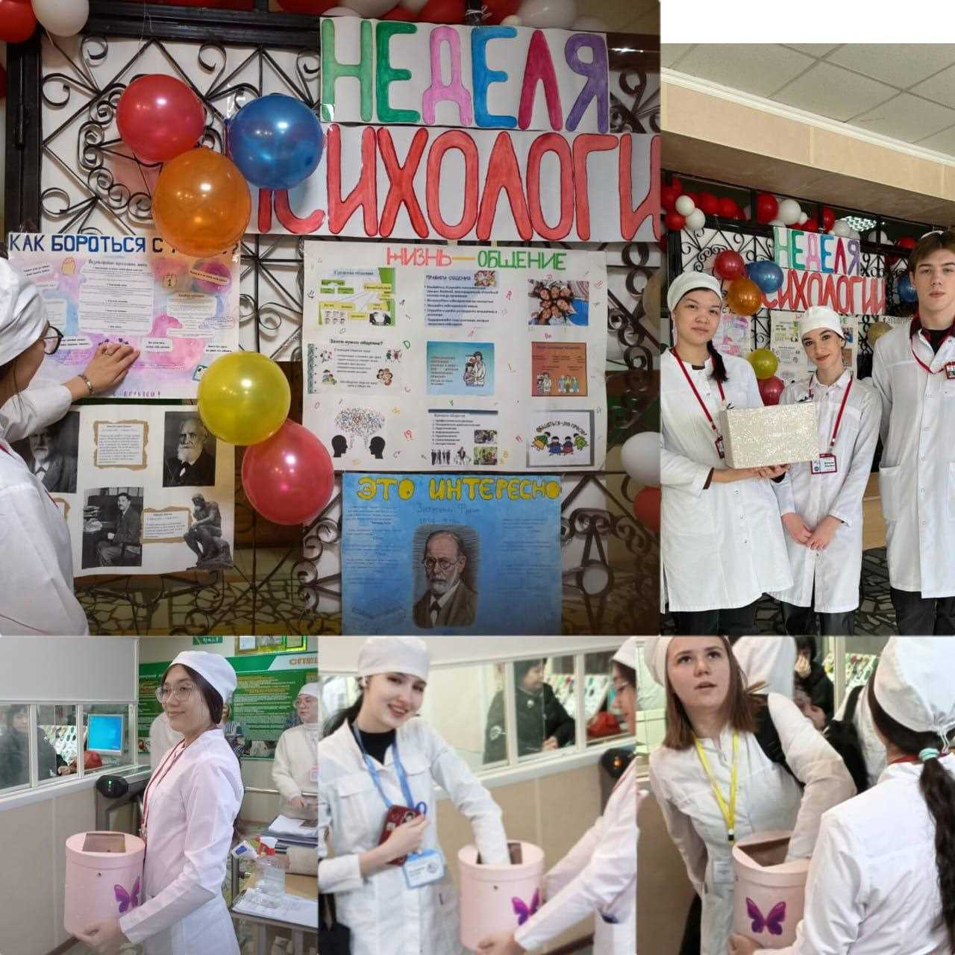
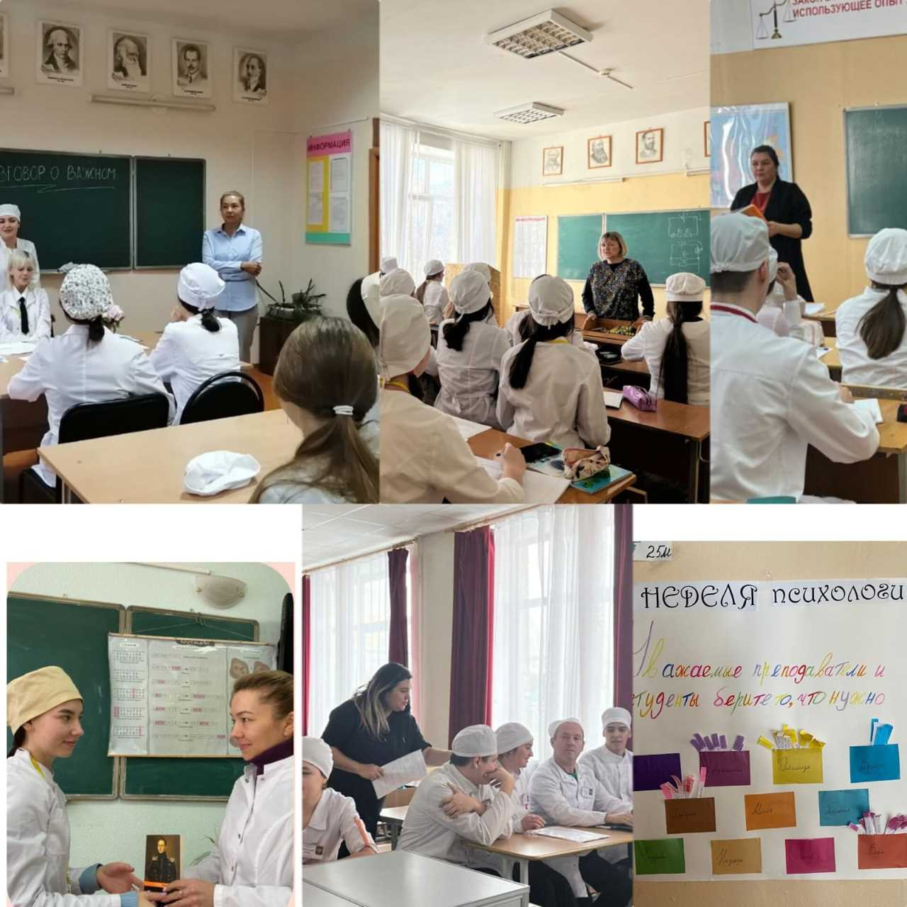
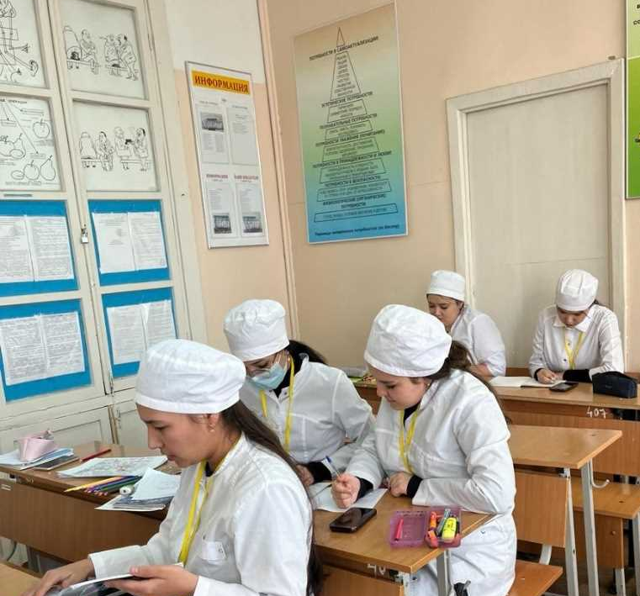
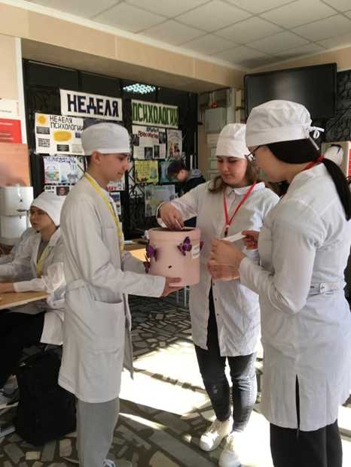
НЕДЕЛЯ ПСИХОЛОГИИ
С 26.02.2024 г. по 02.03.2024 г. в колледже проведена НЕДЕЛЯ ПСИХОЛОГИИ, с целью психологического просвещения, создания и поддержки комфортной образовательной среды, формирования психологической культуры обучающихся, позитивных жизненных установок и укрепления психологического здоровья всех участников образовательного процесса
https://vk.com/wall-131180816_1937 https://vk.com/wall-131180816_1941
https://vk.com/wall-131180816_1938 https://vk.com/wall-131180816_1944
https://vk.com/wall-131180816_1939 https://vk.com/wall-131180816_1948

